Slide 1
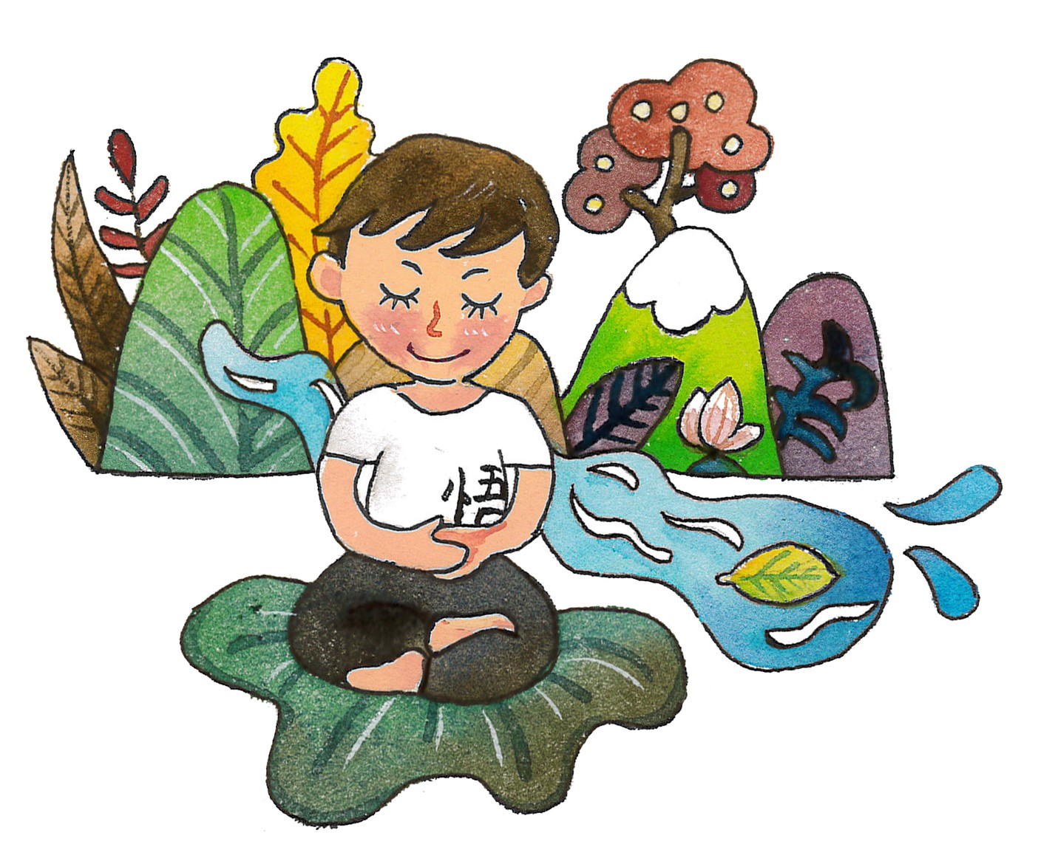
閉上眼 放輕鬆
繪者:紫薇

Slide 2
播放影片：心靈環保「不放棄的鼓聲」
https://www.youtube.com/watch?v=hZk9HVtbnTI
從影片中，你看到甚麼?

Slide 3
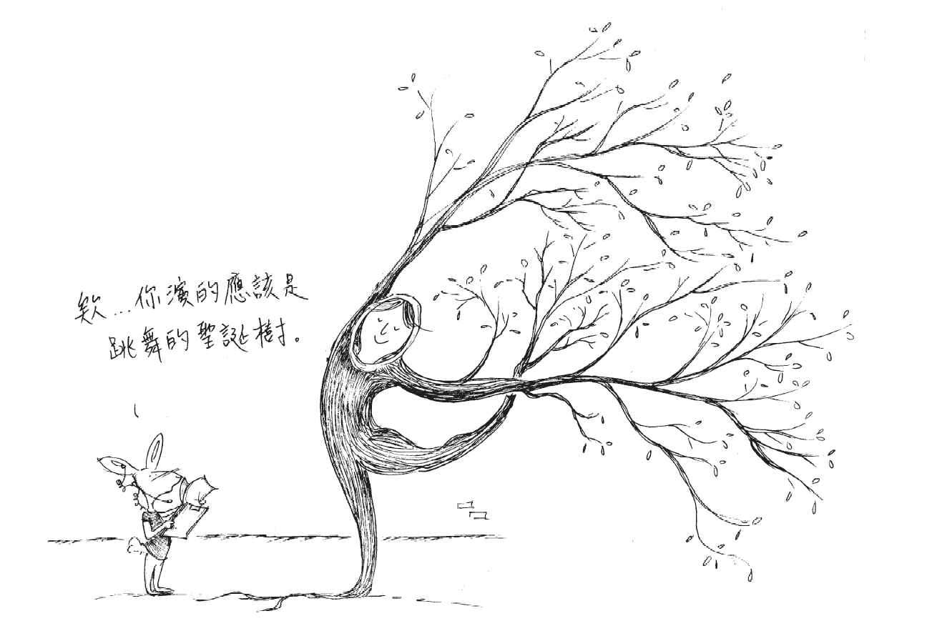
第三單元 舞出不一樣的自己
繪者:江長芳
出版單位:
財團法人法鼓山文教基金會、財團法人台北市中華佛教文化館
《大智慧過生活》教材出處:
https://life.ddm.org.tw/wisdom2011/%5Cpdf%5C03%5C03-03.pdf

Slide 4
提問
1.許芳宜怎麼發現「舞蹈」是自己的
興趣？
十一歲參加舞蹈比賽，原本很緊張的她，當舞台燈光一亮，音樂響起，她忽然「覺得很安全，覺得我在扮演另外一個角色，已經不是功課很不好，而一直低著頭的女孩」。

Slide 5
2.她決定投考華岡藝校，但芭蕾只考了三
分，她怎麼解決「落後於人」的問題？
她以加倍努力來彌補自己的先天不足，每天除了上課外，就是練舞，沒有其他任何娛樂。(也許舞蹈就是她最好的娛樂)

Slide 6
3.許芳宜遇到哪位貴人？他對許芳宜有何
影響？
在就讀國立台北藝術大學時，她的現代舞老師羅斯‧帕克斯看出她的潛力，對她鼓勵有加，而使得一向有點自卑的她燃起了想要成為職業舞者，在世界舞台上爭得一席之地的壯志。
4.許芳宜有甚麼與眾不同的特質?
熱愛舞蹈，練舞做到修行般自律的精神。

Slide 7
5.甚麼是自律的精神?
自律的精神就是自我管理和自我鞭策。
許芳宜十年如一日地堅持，即時起床與風雨無阻地去練習，做到修行般「自律」的精神。
6.許芳宜的故事對我們的生命有甚麼啟示？
做自己感興趣的事，並用自律去錘鍊，即使起步較晚，只要加倍努力，不僅能後來居上，也能在人生舞台上發光發熱。 (參考答案)

Slide 8
教師結語
「吃得苦中苦，方為人上人」，雖然是
一句老生常談的話，但卻蘊含大智慧，
找出自己的長處，努力不懈、持之以恆
的經營，才能展現優勢，成就自己。
(2) 現代社會講求多元發展，的確不用怕「
輸在起跑點」，只要能克服「萬事起頭
難」的心理障礙，勇敢堅持，發揮「吃
苦當吃補」的精神，你也能在人生舞台
上發光發熱。

Slide 9
體驗與學習
(配合課本P.14)
截圖自—大智慧過生活第一冊第14頁
出版單位:財團法人法鼓山文教基金會、財團法人台北市中華佛教文化館

Slide 10
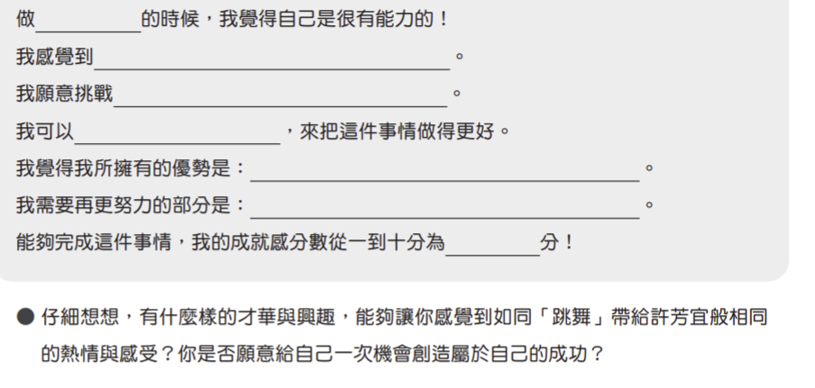
截圖自--大智慧過生活第三冊第15頁
出版單位:財團法人法鼓山文教基金會、財團法人台北市中華佛教文化館)

Slide 11
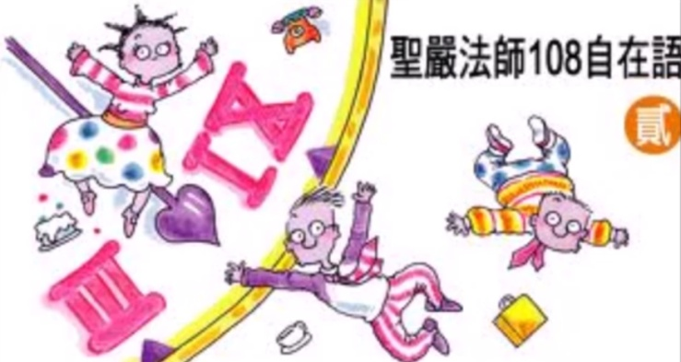
總 結
不跟自己比，不跟他人比，
只知努力於現在，隨時準備著將來。

Slide 12
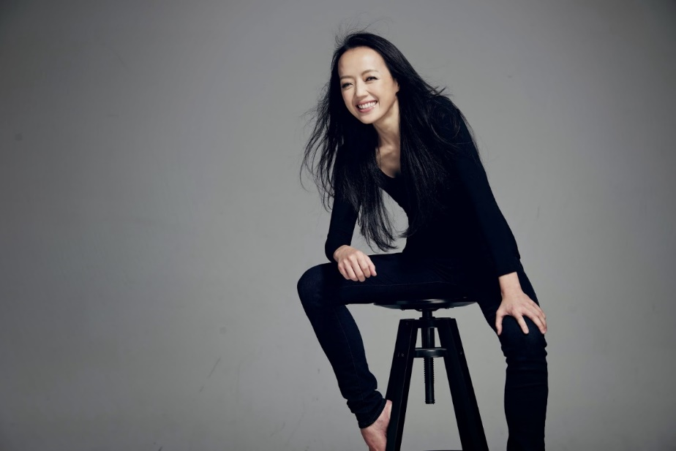
補充資料一
身體要快樂翻轉尖山國中
https://youtu.be/Fxhh452P8Zk?t=3
從影片中，你看到甚麼?

Slide 13
補充資料二
「台灣的力量：
許芳宜，來自台灣的瑪莎葛蘭姆傳人」
https://www.youtube.com/watch?v=rddrJzuKM24&index=1
從影片中，你看到甚麼?

Slide 14
聖嚴法師的頑皮童年(三)走自己的路
https://www.youtube.com/watch?v=N249Dt0faFk

